Slide 1
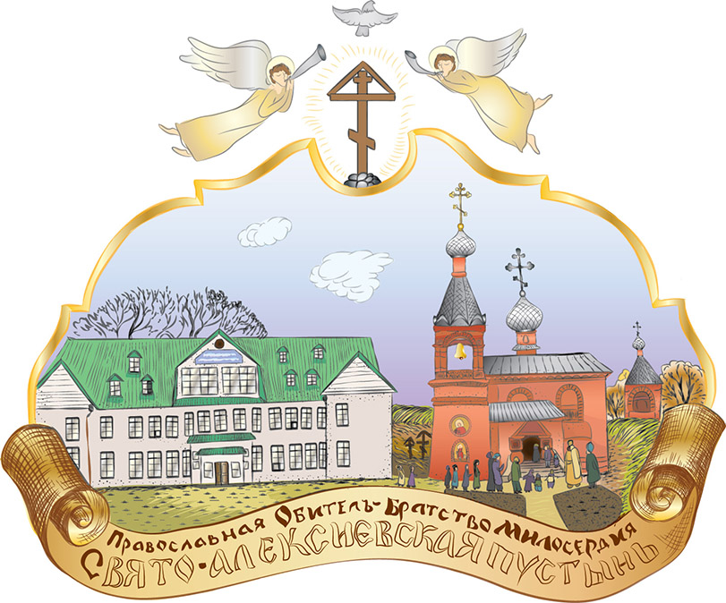
Российские урбанонимы в зеркале национальной идентичности
Юрий Николаевич Голубчиков
Географический факультет
Московского государственного университета
имени М.В. Ломоносова
Notes:
рисунок с сайта https://svalep.ru/#image-7

Slide 2
Городские названия (топонимы или урбанонимы)
Для детей с постижения своих улиц начинается познание Родины
Для туристов названия улиц - это символ, наследие и навигатор города.
Насколько городские названия, или урбанонимы отражают и сохраняют идентичность российских городов.

Slide 3
Материалы и методы исследования
Одноименные улицы [2024]. Электронный ресурс: Geodezen https://geodzen.com/streets/same?ysclid=lonb9qqlho149277714 (дата обращения 22.09.2024). В анализ включались только названия, превышающие по числу повторов 200 раз. Таких насчиталось 78. Их общее число составило 25947.

Slide 4
Таблица 1. Кластеры одноимённых урбанонимов России
№ | наименование кластера и его наполненность в убывающем по урбанонимам порядке | число названий | общее число повторов
1 | советской символики (Советская, Комсомольская, Пионерская, Первомайская, Пролетарская, Красноармейская, Октября, Интернациональная (ый)+3-го Интернационала, Юбилейная) | 10 | 3965
2 | революционных деятелей (Ленина, Кирова, Калинина, Маркса, Дзержинского, Фрунзе, Свердлова, Крупской, Куйбышева, Энгельса, Урицкого, Володарского) | 12 | 4164
3 | празднично-индустриальный (Мира, Победы, Заводская, Молодёжная, Железнодорожная, Новая, Строителей, Рабочая, 8 Марта, Спортивная, Свободы, Дружбы, Колхозная) | 13 | 4442
4 | героев ( Гагарина, Чапаева, Чкалова,Матросова, Суворова, Разина, Щорса, Кутузова) | 8 | 2363
5 | деятелей науки, культуры, искусства (Горького, Пушкина, Маяковского, Лермонтова, Чехова, Некрасова, Гоголя, Островского, Мичурина, Толстого, Ломоносова, Чернышевского, Шевченко, Тургенева, Герцена, Чайковского) | 16 | 5177
6 | природно-навигационный (Садовая, Лесная, Набережная, Полевая, Северная,Школьная, Зелёная, Луговая, Южная, Парковая,Московская, Заречная, Вокзальная, Восточная, Дачная, Западная, Нагорная, Береговая, Ленинградская) | 18 | 5536
Всего |  | 78 | 25947

Slide 5
Русский мир
Улица с именем Советская(ий) имеет 718 повторов. Еще есть 29 улиц в честь годовшины «-летия СССР»
Всего747 урбанонимов .
Название Российская повторяется 103 раза
Название Русская носят 27 улиц

Slide 6
В Москве есть Грузинская площадь, улицы Большая Грузинская и Малая Грузинская и еще Грузинский переулок. Всего урбаноним Грузинская(ий) звучит в 37 городах. На деле чуть больше, поскольку Москву считаем один раз, как и Ачинск и Новосибирск, где есть 1-ая и 2-ая Грузинская улицы, а в Новосибирске, помимо них, еще 1-ый Грузинский переулок.
Урбаноним Украинская(ий) встречается в 79 городах России. Литовская(ий) улица, бульвар или проезд есть в 24 городах, ненамного меньше, чем улица Русская. Латвийская есть в в 11 городах, Эстонскую улицу можно встретить в 13 российских городах.

Slide 7
Вообще нет в названиях улиц этнонимов
Бурятский(ая), | Мордовский(ая),
Балкарский(ая) | Ненецкий(ая)
Долганский(ая) | Немецкий(ая)
Еврейский(ая) | Хакасский(ая)
Ингушский(ая) | Чеченский(ая)
Коми | Чувашский(ая)
Марийский(ая) | Эвенкийский(ая)

Slide 8
Самый распространенный урбаноним Октябрьский (902 повтора).
Комсомольская(ий) 682 раза. Еще 80 урбанонимов наименованы в честь годовщины «–лет ВЛКСМ»
Интернациональная(ый) и 3-го Интернационала повторяются в 249 городах страны
С урбанонимом Колхозная(ый) связано 317 повторов,
улица Крестьянская есть лишь в 127 населенных пунктах

Slide 9
Таблица 2. Кластер советской символики
Название улицы, проспекта, переулка, площади, аллеи, набережной, тупика. | Число одноимённых названий в городах РФ в границах 2024 года
Октябрьский(ая) | 902
Советская (ий) | 718
Комсомольская (ий) | 682
Пионерская | 414
Первомайская | 412
Пролетарская | 377
Красноармейская | 375
Интернациональная (ый) 3-го Интернационала | 249
Юбилейная | 239
Коммунистическая (ий) | 215
Всего | 4954

Slide 10
Таблица 3. Кластер революционных деятелей
№ | Название улицы, проспекта, переулка, площади, аллеи, набережной, тупика. | Число одноимённых названий в городах РФ в границах 2024 года
1 | Ленина | 672, включая Ленинская (ий) и Ильича 765
2 | Кирова | 462
3 | Калинина | 414
4 | Маркса | 396
5 | Дзержинского | 357
6 | Фрунзе | 314
7 | Свердлова | 305
8 | Крупской | 285
9 | Куйбышева | 261
10 | Энгельса | 254
11 | Урицкого | 230
12 | Володарского | 214
 | Всего | 4164

Slide 11
Урицкий
В Бийске есть переулок Моисея Урицкого, улицы Урицкого есть в Новоалтайске, Абакане.
230 улиц и площадей российских городов. Больше, чем имена маршалов Жукова (130 повторов), и почти в 10 раз больше Рокоссовского (27 повторов), Конева (22), Катукова (7), Чуйкова улиц вообще нет. Все эти спасшие Русский мир маршалы вместе взятые фигурируют в названиях россиских улиц меньше, чем один Урицкий.
По два раза в одном городе повторяется урбаноним Урицкого 24 раза, т.е улица и переулок или площадь в Алуште, Армавире, Бердске, Богородицке, Брянске, Верхней Салзе, Владимире, Грайвороне, Истре, Казани, Карачаеве, Копейске, Находке, Новокубанске, Орехов-Зуево (3 повтора улица и 1-й проезд, 2-ой проезд), Порохове, Спасске Рязанском, Старом Осколе, Торжке, Тосно, Шадринске, Шахтах. Энгельсе (3 повтора улица и 1-й микрорайон, 2-ой микрорайон).

Slide 12
Сталин
Улица Кирова есть в 462 городах
улица Калинина – в 414,
Куйбышева – в 261.
При этом имя самого Сталина не присвоено ни одному из урбанонимов России и всего постсоветского пространства.

Slide 13
Таблица 6. Число одноимённых названий в кластере писателей, деятелей искусства и науки
№ | Название улицы, проспекта, переулка, площади, аллеи, набережной, тупика. | Число одноимённых названий в городах РФ в границах 2014 года | Число одноимённых названийв городах РФ в границах 2024 года
1 | Горького | 464 | 483
2 | Пушкина | 437 | 456
3 | Маяковского | 364 | 384
4 | Лермонтова | 362 | 371
5 | Чехова | 328 | 352
6 | Некрасова | 325 | 335
7 | Гоголя | 323 | 349
8 | Островского | 314 | 326
9 | Мичурина | 311 | 326
10 | Толстого | 293 | 308
11 | Ломоносова | 254 | 277
12 | Чернышевского | 236 | 250
13 | Шевченко | 233 | 266
14 | Тургенева | 225 | 238
15 | Герцена | 218 | 230
16 | Чайковского | 215 | 226
 | Всего | 4902 | 5177

Slide 14
Женское имя | Число наименований
Н.К. Крупская | 285
Роза Люксембург | 149
Клара Цеткин | 86
Всего | 520
Екатерина II
(находилась у власти с 1762 по 1796 год)

Slide 15
Уже 35 лет прошло как преодолен воинствующий атеизм, но до сих пор в России ни одна из улиц с религиозной окраской не превзошла барьер даже в 80 повторов. В самой огромной стране нет ни одного урбанонима с названием «географический» Единый шаблон городских топонимов консервирует отжившую идеологическую оболочку и в малой степени соответствуют своему предназначению быть вместилищем знаний о стране, этносе и городе. . И на какой срок она будет законсервирована? Ведь рано или поздно с нею придется расстаться.

Slide 16
Северное Сочи елового Подмосковья с топографической иконой Иерусалима и древним названием Дуная

Slide 17
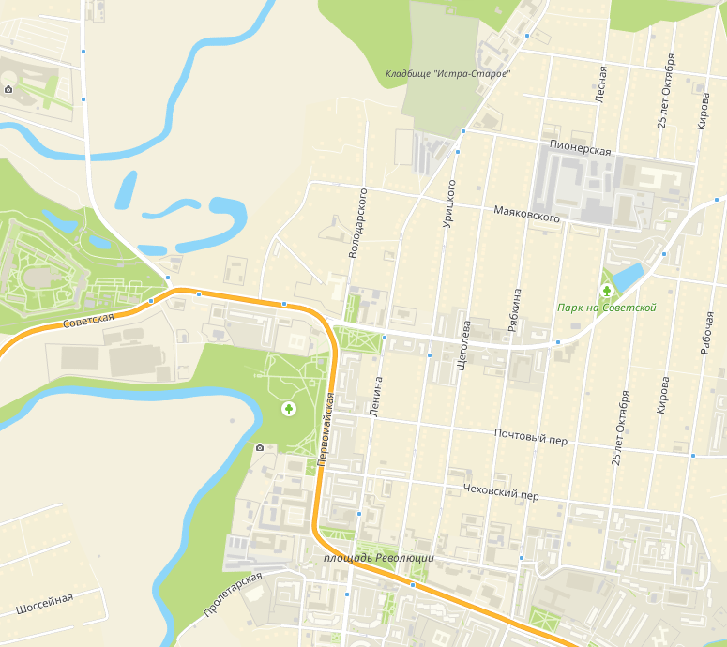
Улицы Истры Достаточно среди улиц с различными повторениями типа 1-я Дачная, 2-я Дачная, Почтовая улица, Почтовый переулок, улицы Пролетарская, Рабочая, 1-я Рабочая, Рабочий проезд, Совхозная, улица 25 лет Октября, улица 40 лет Октября, Первомайская и Первомайская 2-я

Slide 18
Троицкий храм

Slide 19
Среди 75 урбанонимов Истры перечислены те, что есть и те, что предлагаются вместо них
есть
Советская
Ленина, Урицкого, Володарского,
Генерального конструктора Адасько
Маяковского
Щеголева, Чехов представлен только Чеховским переулком.
идеологические группы (улицы Пролетарская, Рабочая, 1-я Рабочая, Рабочий проезд, Совхозная)
идеологические даты (улица 25 лет Октября, улица 40 лет Октября, Первомайская и Первомайская 2-я)
1-я Дачная, 2-я Дачная, Почтовая улица, Почтовый переулок
нет
Русской
Боборыкиных, Суворова
Пушкина
Лермонтова
Герцена, Ключевского, Серова, Врубеля, Левитана, Чайковского. Чехова,
Алексея Толстого, Жукова и Рокоссовского, Солженицына, Щусева
Эренбург, Воронов, Ефремов, Солнцев, Марков, Дунайская
есть
Советская
Ленина, Урицкого, Володарского,
Генерального конструктора Адасько
Маяковского
идеологические
идеологические
1-я Дачная, 2-я Дачная, Почтовая улица, Почтовый переулок

Slide 20
Выводы
Около половины российских одноименных урбанонимов, превышающих 200 повторов, составляют связанные с советско-революционной символикой. Единый его шаблон лишает российские города тех конкурентных преимуществ, которые связываются с уникальностью, единственностью, экзотичностью, своеобразностью. А дети вырастают, так и не узнав самой вдохновенной и сокровенной географии и истории родных им мест.
Между тем, в каждом населенном пункте есть немало особенного, индивидуального, уникального, есть чем восхищаться.Обратить на них внимание, запечатлеть в названиях улиц и площадей, важно как для сбережения городского наследия, так и для судьбы страны.
СССР мог позволить себе и 70-летнюю, или более короткую историю. Но российская идентичность требует иного прошлого. Страна вновь обрела 1000–летнюю историю (до того отсчёт велся с 1917 г.) и даже продлила ее до Аркаима и Гипербореи. Теперь ей надлежит нести бремя древней преемственности и отражать его в названиях своих улиц, площадей и парков.

